Slide 1
”Reingenieria Administrativa, Financiera, Operativa y Comercial de la Dulcería y Cafetería La Palma”
Por:
Andrea Pino Del Campo,
Daniel Pozo Urquizo

Slide 2
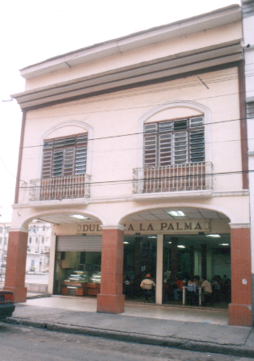
DIAGNOSTICO DE LA SITUACIÓN ACTUAL DE LA EMPRESA
Antecedentes
La marca La Palma se dedica a la producción y venta de dulces, panadería, pastelería, y servicio de cafetería desde 1898.
Es una empresa familiar, la cual se ha convertido en la dulcería y cafetería mas tradicional de Guayaquil.

Slide 3
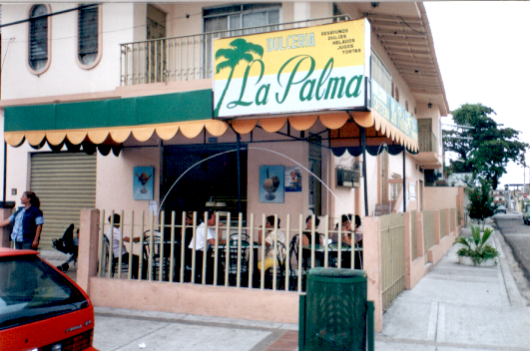
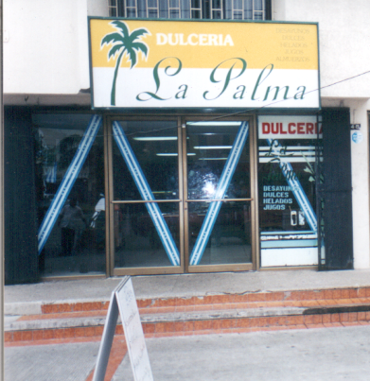
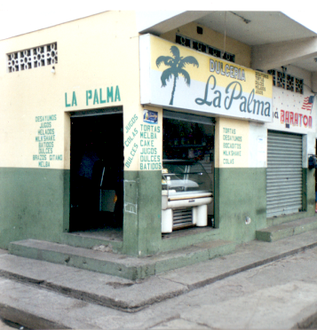
Antecedentes…
La marca La Palma se encuentra representada por :
DULCERÍA Y CAFETERÍA LA PALMA, ofrece servicio de cafetería, dulcería, y heladería; en la cual se planteará el proyecto de reingeniería.
INDUSTRIA DULCAPALMA CÍA. LTDA., dedicada a la actividad comercial de cafetería, y dulcería, teniendo varios puntos de venta instalados en Urdesa, Durán y Portete.
INDUSTRIA DULCERA CÍA. LTDA., se dedica a la producción y elaboración de diferentes productos.

Slide 4
Antecedentes…
Las empresas INDUSTRIA DULCERA CÍA. LTDA., e INDUSTRIA DULCAPALMA CÍA. LTDA., tienen como representante legal al Señor JOSÉ RAMÓN COSTA COSTA.
LA DULCERÍA Y CAFETERÍA LA PALMA tiene como representante legal a la Señora ANGELINA COSTA FOLGUERA.

Slide 5
ORGANIGRAMA ACTUAL DE LA EMPRESA
JUNTA DIRECTIVA
PRESIDENTE
JUNTA DIRECTIVA
GERENTE
GENERAL
ADMINISTRADOR
GENERAL
CONTADORA
JEFE DE
INVENTARIO
DESPACHADOR
SALONEROS
POSILLEROS
CAJERA

Slide 6
Problemas en el área Administrativa y Organizacional
La empresa no posee una misión, visión, objetivos ni metas claramente establecidas ni a corto ni a largo plazo.
No se cuenta con formatos predefinidos para los reportes de ventas, inventarios, análisis de precios, costos, gastos, etc.

Slide 7
Problemas en el área Administrativa y Organizacional…
No se cuenta con formatos predefinidos para los reportes de ventas, inventarios, análisis de precios, costos, gastos, etc.
No existe ningún tipo de motivación ni planificación de entrenamiento y capacitación, ya sea del personal operativo o administrativo.
Los sistemas informáticos con que cuenta la empresa no son los adecuados ni se adaptan a las necesidades de la empresa.

Slide 8
Problemas operacionales de la empresa
No tener claramente organizadas las funciones y responsabilidades de todo el personal de la empresa, tanto del personal administrativo como del personal operativo.

Slide 9
Problemas financieros de la empresa
Falta de un control correcto, constante y exacto en el área financiera.
Manejan reportes elaborados manualmente, que no son archivados de manera organizada y en los cuales no manejaban un formato estándar.
No elaboran flujos de caja, ni puntos de equilibrio.
No pueden establecer la verdadera necesidad de dinero.

Slide 10
Problemas de mercado
No tienen debidamente identificada y segmentada su clientela ni su competencia, los que no les permite establecer estrategias comerciales efectivas.
No tienen un proceso definido y eficiente para la calificación y control de los proveedores, lo que los hace vulnerables a problemas o cambios que se puedan tener con estos.

Slide 11
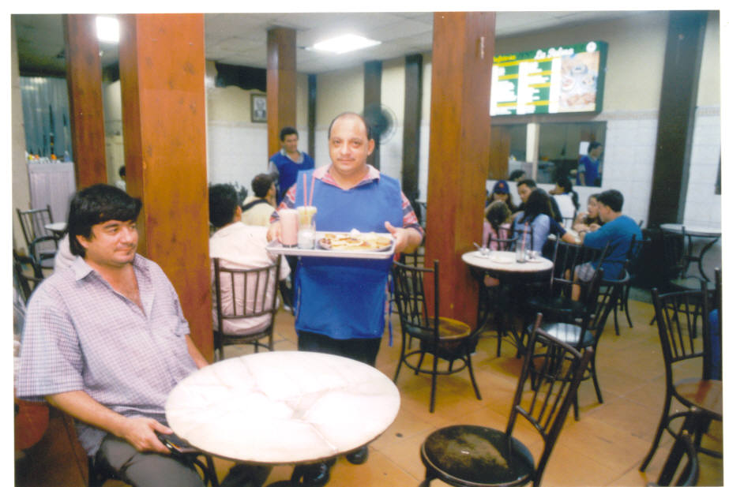
Análisis FODA
Fortalezas
Estar posicionada como una empresa tradicional en la ciudad.
La experiencia que han adquirido a lo largo de estos años.
Ubicación apropiada.
Bajos precios en sus productos.

Slide 12
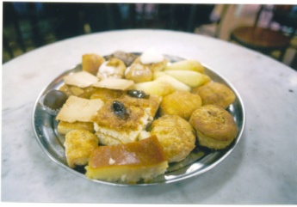
Análisis FODA…
Oportunidades
El mercado de este tipo de establecimientos está en crecimiento, más aún con la regeneración urbana.
Poder ampliar la variedad de productos dependiendo de las necesidades del mercado.
Venta de franquicias.
Incremento de ventas por aumento de turismo en la ciudad.

Slide 13
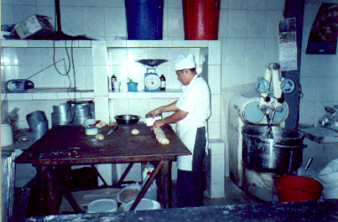
Análisis FODA….
Debilidades
Falta de capital de trabajo.
Recursos humanos sin capacitación y totalmente
desmotivados.
Tiempo de atención al cliente muy largo.
Infraestructura del local antigua.
Mala distribución de las mesas.
Poco control de los proveedores.

Slide 14
Análisis FODA….
Amenazas
Competencia modernizada.
Aparición de productos sustitutos.
Introducción de productos importados.
Alza en los precios de materias primas.

Slide 15
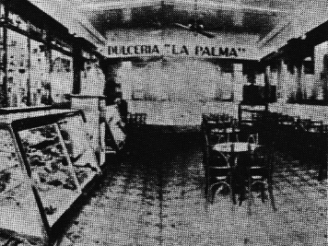
PROPUESTA DE REINGENIERÍA

Slide 16
Definición formal de Reingeniería
Reingeniería es el replanteamiento fundamental y el rediseño de los procesos en los negocios para lograr mejoras dramáticas en medidas de rendimiento que son críticas y contemporáneas, tales como costos, calidad, servicios y rapidez, optimizar los flujos de los trabajos y la productividad de una organización.

Slide 17
La Reingeniería se fundamenta en las tres C´s:
Cliente: es la razón de ser del servicio, es a quien buscamos satisfacer, y por lo tanto hay que pensar como él desea ser atendido.
Competencia: las organizaciones deben ser cada vez más competitivas, para así poder sobrevivir en un entorno cambiante y exigente en aras de tener y preservar su segmento de mercado.
Cambio: busca que las empresas sean más efectiva. Eficiencia + eficacia = efectividad.
Finalmente la Reingeniería responde a la evolución de las tendencias en el ambiente de los negocios donde fallan programas de mejora incremental más tradicionales.

Slide 18
Reingeniería Administrativa

Slide 19
Reingeniería Administrativa …
El análisis institucional debe ser flexible y tiene que desarrollar una misión, una perspectiva amplia de la empresa, a través de la visión y de sus objetivos y que es lo que debe hacerse para alcanzarlos.
Además facilita la interpretación de distintas circunstancias donde se van a desarrollar las actividades de la empresa y busca crear un compromiso en el personal para alcanzar de la manera más efectiva los objetivos establecidos por la empresa.

Slide 20
Misión de la empresa
Satisfacer las necesidades y deseos de nuestros clientes con la elaboración de una amplia variedad de productos alimenticios de alta calidad, todo esto brindado en un acogedor y tradicional ambiente, con un excelente servicio y los mejores precios del mercado.

Slide 21
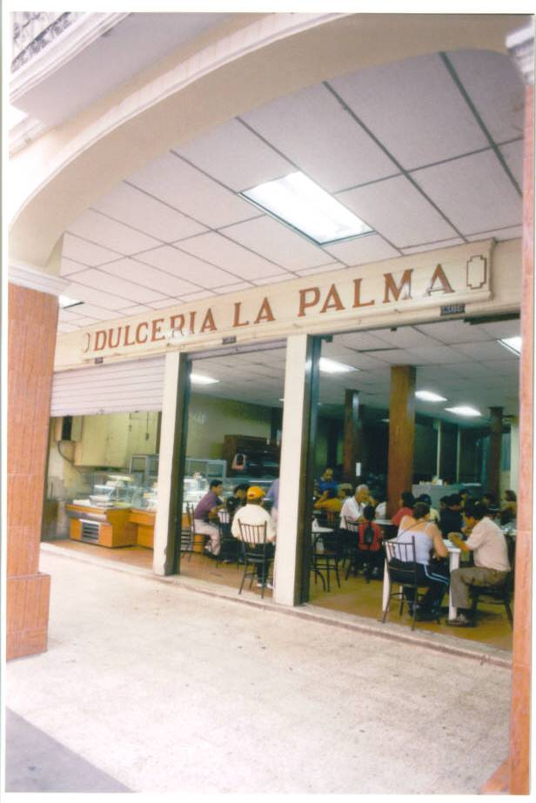
Visión de la empresa
Llegar hacer la dulcería y cafetería líder en el mercado, posicionándonos firmemente en la mente del consumidor como una empresa tradicional, satisfaciendo continuamente sus gustos y preferencias, basándonos en la innovación continua de nuestros productos, logrando así mejorar la calidad de vida de nuestros empleados y el desarrollo de la sociedad en general.

Slide 22
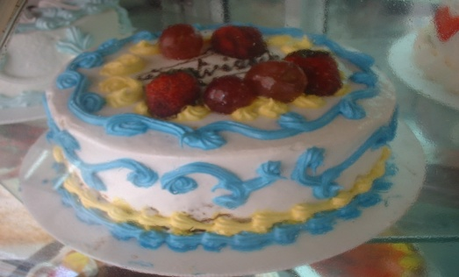


Objetivos Generales
Buscar permanentemente la satisfacción de nuestros clientes, a través de un producto de calidad brindado con el mejor servicio, optimizando además nuestros procesos para así mejorar los resultados en todas las áreas de la compañía.

Slide 23
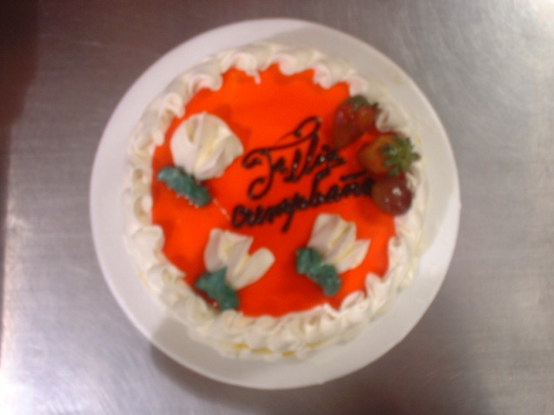
Objetivos Específicos
Introducir productos nuevos al mercado para satisfacer las necesidades cambiantes del consumidor.
Mejorar el nivel de servicio en general aumentando así los índices de productividad, eficiencia y utilización de nuestros recursos.
Abrir nuevos puntos de ventas en lugares estratégicos, para ampliar nuestro mercado y zonificarlo eficientemente.

Slide 24
Objetivos Específicos…
Lograr un posicionamiento en el mercado que nos ubique como líderes en el servicio de cafetería y dulcería.
Implementar un sistema automatizado para los procesos de facturación, inventario y contabilidad que nos lleve a mejorar de manera continua nuestros procesos.
Establecer estrategias comerciales innovadoras para lograr un aumento en la demanda de todos nuestros productos.
Aumentar las ventas un 15% el año próximo.

Slide 25
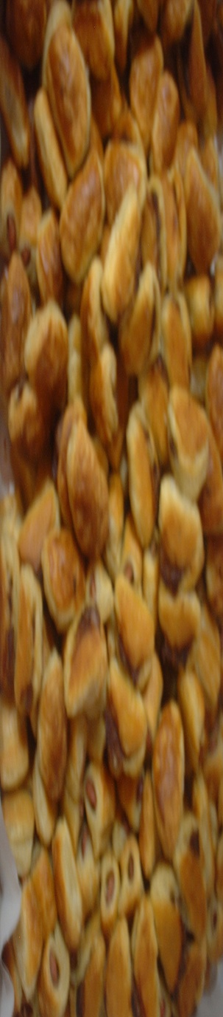
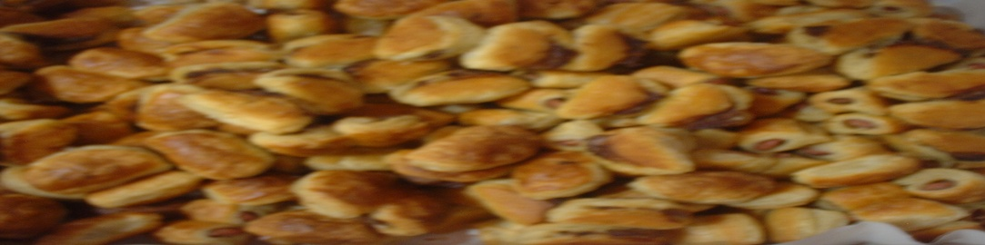

Análisis Organizacional
Para nuestro proyecto de reingeniería a la Dulcería y Cafetería La Palma hemos propuesto una mejora en el desempeño del personal que trabaja en la empresa a través de mediciones de tiempo, reorganización de procesos, etc., pero dado que también proponemos la ampliación del local comercial actual definitivamente se necesitará aumentar el personal que actualmente labora en la empresa.

Slide 26
Organigrama con la reingeniería
JUNTA DIRECTIVA
GERENTE
GENERAL
CONTADORA
JEFE DE INVENTARIOS,
COMPRAS Y DE BODEGAS
JEFE ADMINISTRATIVO
Y DE PERSONAL
JEFE DE
MERCADEO
SUPERVISOR
ASISTENTE
DESPACHADOR
SALONEROS
POSILLEROS
CAJERA

Slide 27
Entrenamiento
Es un proceso educacional a corto plazo aplicado de manera sistemática y organizada, mediante el cual las personas aprenden conocimientos, aptitudes y habilidades en función de objetivos definidos que le ayudarán a acoplarse fácilmente dentro de la organización.
Por lo regular, el entrenamiento transmite tres tipos de información:
  Información general sobre la rutina diaria de trabajo,
  Un repaso de la historia de la organización, su finalidad, operación y servicios y de cómo el trabajo del empleado contribuye a satisfacer las necesidades de ella,
  Una presentación detallada, quizás un folleto, de sus políticas, reglas de trabajo y presentaciones del personal.

Slide 28
Evaluación de desempeño
Este proceso es realizado por el Jefe de Administrativo y de Personal, en colaboración directa con los jefes de área y de la persona evaluada.
Esta evaluación se la realizará cada año en el transcurso del mes de Julio, puesto que ya habrá finalizado el primer semestre del año.
Para realizarla se deberá llenar un formulario, posteriormente se realizará una entrevista entre el evaluado y el Jefe de Administrativo y de Personal, para la revisión de los resultados obtenidos y para establecer planes de mejoramiento.

Slide 29
Políticas de motivación para el personal
La motivación es quizás uno de los elementos más críticos en una organización.
Algunas de las principales acciones a tomar en cuanto a las políticas de motivación serán:
  Capacitación,
  Círculos de Calidad,
  Eventos sociales: Cumpleaños del mes, aniversario de la empresa, fiestas de navidad y fin de año, empleado del mes, etc.
  Bonos, obsequios y premios ( en fechas y ocasiones especiales)

Slide 30
Capacitación
La capacitación es una de nuestras principales preocupaciones, ya que la razón de ser de la Dulcería y Cafetería la Palma es el servicio al cliente.
La capacitación constituye además de un beneficio, un requisito indispensable en la evaluación anual que se realiza al personal.
Todos los miembros están obligados a cumplir con cierto número de horas, las cuales varían entre cinco y diez, dependiendo del área a la que pertenezcan.
La capacitación será dentro o fuera de la empresa.

Slide 31
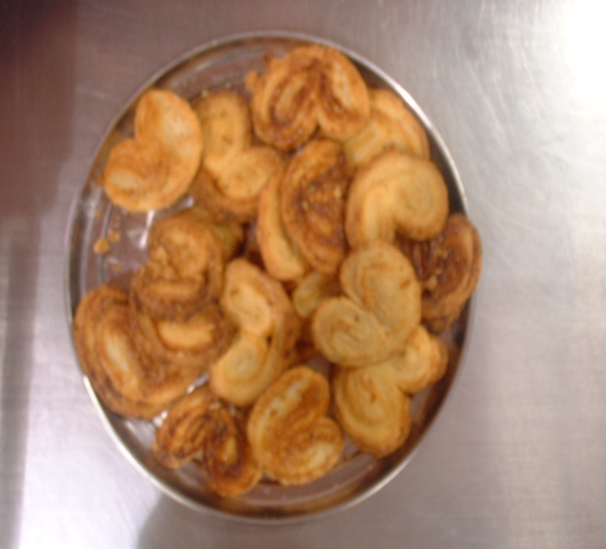
Círculos de calidad.-
Son diseñadas para elevar la motivación de una manera gradual como resultado natural de dichas actividades.
El circulo de control de calidad es una actividad de grupo, por medio de la cual, los miembros tratan sobre los problemas diarios en la empresa.
Las reuniones de estos círculos de control se efectúan en un horario posterior al de la jornada de trabajo.

Slide 32

Círculos de calidad…
Los objetivos de estos círculos de control son:
  Mejorar la calidad,
  Reducir los costos,
  Disminuir tiempos,
  Motivar al auto desarrollo del personal,
  Mejorar el liderazgo y las habilidades de los inspectores y supervisores ,
  Conocer las necesidades del personal,
  Controlar la contaminación,
  Ahorrar energía.

Slide 33
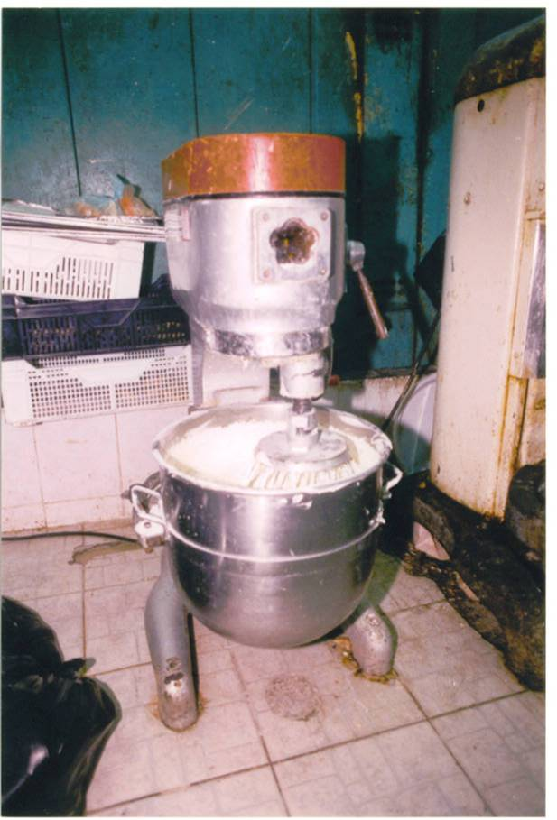
Reingeniería
Operativa

Slide 34
Reingeniería Operativa….
Plantea la optimización de los flujos de trabajo y la productividad de una organización.
El objetivo de este proceso es satisfacer con éxito a los clientes y sus necesidades. Para lograrlo, es preciso obtener una retroalimentación constante de los rendimientos, los cuales tienen que ser continuos y mayores que los de la competencia.
La reingeniería de procesos propone formular un plan de acción con el fin de lograr un crecimiento sano y sostenido.

Slide 35
PLAN DE ACCIÓN
Estudio de la capacidad
La capacidad del sistema de producción define los límites competitivos de la empresa, así como establece la tasa de respuesta de la empresa a un mercado, su estructura de costos, la composición de su personal, y la estrategia general de inventarios.
Para la Dulcería y Cafetería La Palma esto es:
  El número de mesas o sillas con que cuenta el local en la actualidad para atender a la clientela.
  La cantidad de meseros con que cuenta la empresa para atender a la gente que se encuentra dentro del local.
  El volumen de producto que mantiene la Dulcería en un día determinado para atender los pedidos del cliente

Slide 36
Reingeniería Operativa….
Dentro de la propuesta de reingeniería planteamos aumentar el espacio físico del local, para solucionar el problema de falta de capacidad e incomodidad que actualmente se tiene.
Se remodelará el área actual en la planta baja y se aprovechará el área del primer piso que se encuentra en la actualidad desocupada para ampliar el área de atención al público.
Con la ampliación se relanzará la imagen de La Palma como un sitio amplio, limpio y cómodo que atraiga una mayor clientela.

Slide 37
PLAN DE ACCIÓN
Tiempos Estándares
Con los tiempos estándares intentamos determinar un nivel aceptable en el cual se deban realizar los procesos internos de la Dulcería, los cuáles afectan el tiempo de servicio al cliente.
De acuerdo a la investigación del mercado, la demora excesiva en la atención es uno de los puntos que de manera mayoritaria los clientes piden mejorar en la Dulcería y Cafetería La Palma.
La medición de tiempos demuestra una mala coordinación en la asignación de mesas entre los meseros que atienden, además de desorganización entre las funciones a realizar por cada empleado.

Slide 38
Reingeniería Operativa…
Como propuesta de reingeniería planteamos un establecimiento claro de las funciones por puesto, definido ya en la sección anterior.
Adicionalmente reestructuraremos el sistema con que actualmente se reparten la atención de mesas entre meseros con la utilización de un formato de pedido pre-elaborado y asociado a un programa de incentivos entre los empleados.
Esto agilitará la atención, ya que será claro tanto para el mesero, como para el cocinero y la cajera quien realizará el cobro con el soporte de dicho documento.

Slide 39
Control de Calidad
La meta es garantizar la calidad de todos los productos y / o servicios ofrecidos por la empresa.
Se busca garantizar un estricto control de toda la materia prima y producto terminado que sea comprado y elaborado por la empresa basados en parámetros establecidos en un manual de procedimientos.
El control de todas las maquinarias, utensilios de cocina y de servicio, que esten en buen estado y dentro del periodo de vida útil de los mismos.

Slide 40
Políticas de Higiene y Seguridad.
Se refiere a un conjunto de normas y procedimientos tendientes a la protección de la integridad física y mental del trabajador, preservándolo de los riesgos de salud inherentes a las tareas del cargo y al ambiente físico donde se ejecutan.
Control de Impacto Ambiental.
Medidas Preventivas
Medidas de Mitigación
Medidas de Seguimiento
Medidas de Contingencia

Slide 41
Reingeniería Comercial

Slide 42
Reingeniería Comercial….
Es por esto que es necesario identificar el mercado meta al cual debemos enfocar todos nuestros esfuerzos empresariales. Para lograrlo, realizaremos una investigación actualizada de mercado, con el apoyo de herramientas como encuestas y otros datos secundarios como estadísticas, lo que nos dará un enfoque claro de quienes son nuestros segmentos clientes, proveedores, competencia, etc.

Slide 43
Investigación Actualizada del mercado
La investigación de mercado es el instrumento que posibilita a la empresa a conocer el mercado donde va a ofrecer sus productos y servicios, acercarse al mismo para comprenderlo y luego desarrollar su estrategia para satisfacerlo.
La investigación de mercado permite aproximarnos a la determinación de la demanda esperada y conocer los aspectos cuantitativos y cualitativos de la misma.

Slide 44
Objetivos de la investigación
Determinar de una manera confiable la demanda que pueda tener nuestro producto, así como las ventas del mismo durante los cinco próximos años de producción.
Mejorar la calidad del producto y del servicio.
Establecer estrategias comerciales.

Slide 45
Encuestas
La generación de información primaria requiere de la elaboración de encuestas o formas que faciliten recopilar la información.

Slide 46
Calculo de la muestra
Zα/2 σθ = B
Donde,
Zα/2= es el valor crítico Z en una distribución normal para un nivel dado de α
σθ= desviación estandar
B= cota para el error de estimación
Para poder calcular el tamaño de la muestra, reemplazamos en la fórmula detallada arriba la σθ quedando la fórmula de la siguiente forma:
Zα/2 pq/n = B

Slide 47
Como el dato que nos interesa conocer y que no tenemos es n (tamaño de la muestra) despejamos la fórmula quedando,
n= pq (Zα/2 /B)2
Cabe indicar que p y q (probabilidades) tomamos que sean 0.5 cada una, con lo que nos da el valor más alto de n posible.
Reemplazando los datos que tenemos
(p y q=0.5; Zα/2 =1.96; B=5%) en la fórmula nos da como resultado que 50 personas sería una muestra representativa del mercado, con lo que realizaremos este número de encuestas de manera aleatoria y en los dos formatos que tenemos (Encuesta a los clientes y Encuesta en la calle).

Slide 48
Estudio de la competencia
Competidores en el mercado de comidas:
Son los que venden productos y servicios similares a los de la empresa.
Según los resultados de la investigación de mercado para la Dulcería y Cafetería La Palma es
Estos serían: California, Saloncito y La Española.
Con respecto a nuestro principal competidor California, podemos destacar que este busca reestructurarse, mejorando la calidad del servicio y su ambiente.

Slide 49
Competencia…
Sustitutos:
Se entiende por productos sustitutos aquellos que cumplen la misma función para el mismo grupo de compradores, aunque se originen en una tecnología diferente.
Para el caso de la Dulcería y Cafetería La Palma podemos considerar como principal competidor en el campo de productos sustitutos a la Dulcería Bombom´s, la cual tiene un diferente tipo de productos así como estilo de dulces y bocaditos a los de la Dulcería y Cafetería La Palma.
También manejan un diferente nivel de precios y un concepto diferente en cuanto a la atención al cliente.

Slide 53
¿Qué cambio, considera usted el más importante que debería realizarse en la Dulcería y Cafetería La Palma?

Slide 54
Si usted no puede ser atendido en la Dulcería y Cafetería .
¿Cuál seria su otra opción?

Slide 55
Estrategias comerciales
Mejorar el empaque de los productos para llevar para hacerlo más atractivo.
Además de exhibir mejor el producto.
Realizar combos con precios especiales.
Realizar degustaciones de productos nuevos o muestras de los ya existentes.

Slide 56
Reingeniería Financiera

Slide 57
Análisis financiero
Se realizó el estado de perdidas y ganancias, tablas de amortización y depreciación, flujo de caja para determinar la rentabilidad del negocio mediante el método del VAN y la TIR.
Como herramienta complementaria se estimó el costo del capital del negocio tomando como referencia empresas dedicadas a este servicio o servicios relacionados, además de la estimación de la estructura de capital.
Las proyecciones de flujo de efectivo que se realizaron nos ayudaron a tener una visión mas completa de lo que será la rentabilidad del negocio en 10 años.

Slide 58
Análisis de la estructura del costo
El principal costo en el que incurre la Dulcería y Cafetería La Palma es el costo de venta que casi en su totalidad corresponde al costo del producto terminado vendido, entiéndase dulces, panes, tortas, pasteles, etc., que compra a su proveedor para ponerlos a la venta.
El alto nivel de costo y su tendencia a incrementarse año a año es un serio problema al cual se enfrenta actualmente la Dulcería y Cafetería La Palma, por lo que en la siguiente sección estudiaremos la alternativa más viable para lograr reducirlo a un nivel manejable y poder mantenerlo a lo largo del tiempo.

Slide 59
Evaluamos inicialmente dos opciones básicas para corregir el problema que enfrentan en la actualidad:
Aumentar el nivel de precios al público que maneja la Dulcería y Cafetería La Palma en un porcentaje que logre aumentar el margen de contribución a niveles entre 50% y 55% o,
Buscar llegar a un acuerdo de precios con el proveedor actual del producto terminado que signifique una reducción del costo de venta entre un 15% y 20%.

Slide 60
Podemos decir que básicamente existen a la fecha 3 grandes proveedores para la Dulcería y Cafetería La Palma:
Industria Dulcera que es la empresa que suministra como producto terminado la gran parte de todo el volumen que comercializa la Dulcería, esto es dulces, panes, pasteles, tortas, y helados. 77.83%
Gladis Cisneros o Luis Bonilla, como personas naturales, se encargan de suministrar leche y queso. 10.02%
Juan Auquilla o Guillermo Jiménez O. quienes son las personas que suministran frutas. 8.94%

Slide 61
Ventas proyectadas

Slide 62
Puntos de equilibrio y ventas proyectadas
DULCERIA Y CAFETERIA LA PALMA
Comparativo Pto de equilibrio proyectado vs. Vtas proyectadas
expresado en unidades
 | PRECIO | AÑO 2003 | AÑO 2004 | AÑO 2005 | AÑO 2006 | AÑO 2007 | AÑO 2008 | AÑO 2009 | AÑO 2010
 | PROMEDIO | EN UNIDS | EN UNIDS | EN UNIDS | EN UNIDS | EN UNIDS | EN UNIDS | EN UNIDS | EN UNIDS
VENTAS PROYECTADAS POR AÑO | 0,34 | 611.809 | 795.352 | 851.027 | 910.599 | 1.029.950 | 1.102.047 | 1.179.190 | 1.261.733
PTO DE EQUILIBRIO PROYECTADO POR AÑO |  | - | 631.258 | 655.353 | 680.412 | 706.474 | 733.577 | 735.408 | 764.723
 |  |  | 26% | 30% | 34% | 46% | 50% | 60% | 65%

Slide 63
Costo de capital

Slide 64
Estados de pérdidas y ganancias proyectados

Slide 65
Flujos de caja proyectado
Flujo de Efectivo Proyectado para los próximos 5 años Expresado en Dólares Dulcería y Cafetería La Palma
Período | Flujo de Efectivo General
2004 | 143 USD
2005 | 11,942 USD
2006 | 15,175 USD
2007 | 18,660 USD
2008 | 22,410 USD
2009 | 42,454 USD
2010 | 47,868 USD

Slide 66
VAN, TIR ESCENARIOS
Dulcería y Cafetería La Palma
 | ESCENARIOS
 | PESIMISTA | NORMAL | OPTIMISTA
Cr. En ventas | 17% | 23% | 30%
VAN | 4,587.00 | 27,082.00 | 53,327.00
TIR | 13.82% | 21.13% | 29.35%

Slide 67
Financiamiento de la Reingeniería
A continuación detallamos cuales serían las condiciones que se pactarían y la forma de pago:
Monto del préstamo $60,000.00
Tiempo de pago 60 meses
Tasa de interés 15.32%
Pagos mensuales 1,437.51
Bajo estas condiciones nos garantizamos cubrir la deuda con normalidad durante los siguientes 5 años no afectando dichos pagos los flujos de caja futuros y por ende el VAN y la TIR.

Slide 68
CONCLUSIONES:
Si bien es cierto que la aplicación de la reingeniería aumenta algunos costos, obtendremos un aumento mayor y significativo en los beneficios con su aplicación, ya que al ser desarrollada bajo diferentes escenarios, se logra tener resultados positivos en variables financieras de decisión como el TIR o VAN.
Gracias al trabajo de reingeniería se logró identificar y clasificar mejor la competencia actual que tiene la Dulcería y Cafetería La Palma, así como estimar de mejor forma el mercado potencial de la empresa. Se pudo establecer que la Dulcería y Cafetería La Palma actualmente esta en desventaja vs. la competencia en aspectos tecnológicos, imagen, publicidad y atención al cliente, a pesar que tiene mejores precios y mayor variedad de productos.
Se pudo observar que no existe la debida valoración del personal que labora en la Dulcería y Cafetería La Palma en cuanto a sus opiniones y / o sugerencias, siendo así este uno de los mayores puntos que desmotivan al mismo y causan la falta de compromiso del personal con su trabajo.

Slide 69
RECOMENDACIONES:
La Dulcería y Cafetería La Palma deberá aprovechar el análisis intenso que se ha realizado en cada área de su empresa, con el fin de mejorar los procesos operativos, la calidad, reducir costos que permitan obtener mayores ingresos por la eficiencia, excelencia y rapidez de sus servicios.
Es importante que la empresa promueva su imagen para ser fácilmente reconocidos en el mercado de venta de alimentos y bebidas. El primer paso a seguir dentro de esta reingeniería debe ser el Posicionamiento de la empresa, basado en una diferenciación pronunciada como la cafetería más tradicional en Guayaquil así como en términos de atención al cliente, calidad de servicio y precio que genere un valor agregado al consumidor.
Es necesario establecer, como en toda reingeniería, controles continuos que aseguren la consecución de los objetivos planteados, y a su vez tener la retroalimentación necesaria para poder tomar medidas correctivas oportunas si es que los resultados esperados no se cumplen.

